Slide 1
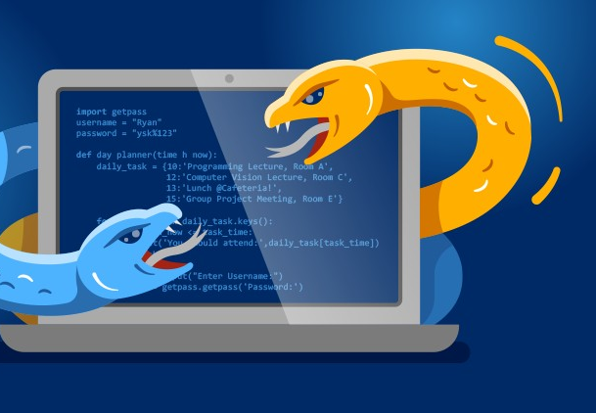

Python Fundamentals Les010, Les011
By Yilmaz Mustafa

Slide 2

Opwarmen Project Oefeningen
Python Fundamentals - LesXXX
XX/XX/2022

Slide 3
Python Fundamentals - LesXXX
We zijn bijna klaar om te beginnen met het maken van een volledig, interactief Python-programma.
Voor je aanstaande mijlpaalproject ga je een interactief Tic-Tac-Toe-spel maken!
XX/XX/2022

Slide 4
Python Fundamentals - LesXXX
Om op te warmen voor dit project, gaan we samen met een paar oefeningen coderen om te zien hoe u Python-code kunt gebruiken voor het volgende:
Grijp gebruikersinvoer
Een variabele manipuleren op basis van invoer
Retourneer terug aangepaste variabele
XX/XX/2022

Slide 5
Python Fundamentals - LesXXX
Visual Representation
XX/XX/2022

Slide 6
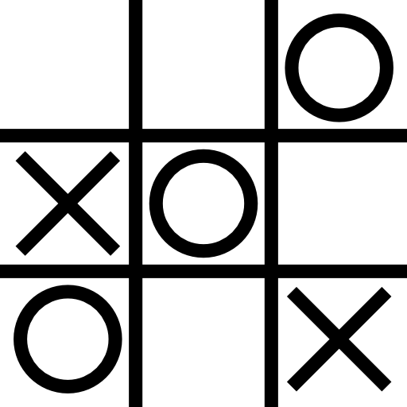
Python Fundamentals - LesXXX
Visual Representation
XX/XX/2022

Slide 7
Python Fundamentals - LesXXX
Visual Representation
User Input
XX/XX/2022

Slide 8
Python Fundamentals - LesXXX
Visual Representation
User Input
XX/XX/2022

Slide 9
Python Fundamentals - LesXXX
Function
Visual Representation
User Input
XX/XX/2022

Slide 10
Python Fundamentals - LesXXX
Function
Visual Representation
User Input
Updates
XX/XX/2022

Slide 11
Python Fundamentals - LesXXX
Function
Visual Representation
User Input
Updates
New Visual
XX/XX/2022

Slide 12
Python Fundamentals - LesXXX
Function
Updated Visual Representation
User Input
Updates
New Visual
XX/XX/2022

Slide 13
Python Fundamentals - LesXXX
De meeste programma's die interactief zijn, werken aan dit opmerkelijk eenvoudige idee.
Laat iets visueels zien aan de gebruiker
Laat de gebruiker updaten via een interactie
Variabelen in het programma bijwerken
Geüpdatete visueel tonen/afdrukken
XX/XX/2022

Slide 14
Python Fundamentals - LesXXX
In de volgende reeks korte lezingen zullen we u door voorbeelden leiden van hoe u deze taken met Python kunt uitvoeren.
Houd er rekening mee dat er veel manieren zijn om dezelfde taak uit te voeren, dus voel je niet beperkt door de voorbeelden die we hier laten zien.
XX/XX/2022

Slide 15
Informatie weergeven (tonen)
Python Fundamentals - LesXXX
XX/XX/2022

Slide 16
Gebruikersinvoer accepteren
Python Fundamentals - LesXXX
XX/XX/2022

Slide 17
Gebruikersinvoer valideren
Python Fundamentals - LesXXX
XX/XX/2022

Slide 18
Python Fundamentals - LesXXX
We hebben gezien hoe je input() kunt gebruiken om met een gebruiker te communiceren en hoe je het string-gegevenstype kunt converteren naar een ander type, zoals een geheel getal (integer).
Laten we nu onderzoeken hoe we gebruikersinvoer verder kunnen valideren om fouten voor ongeldige conversies te voorkomen.
XX/XX/2022

Slide 19
Eenvoudige (Simpele) gebruikersinteractie
Python Fundamentals - LesXXX
XX/XX/2022

Slide 20
Python Fundamentals - LesXXX
Laten we, om alles samen te voegen, een eenvoudig interactief programma maken.
Het programma zal
Een lijst weergeven
Laat een gebruiker een indexpositie en een invoerwaarde kiezen
Vervang de waarde op indexpositie door de door de gebruiker gekozen invoerwaarde
XX/XX/2022

Slide 21
Python Fundamentals - LesXXX
Laten we eens kijken hoe het voltooide spel eruitziet en het dan zelf bouwen met behulp van de functies die we al hebben gemaakt!
XX/XX/2022

Slide 22
Milestone-Project 1
Python Fundamentals - LesXXX
XX/XX/2022

Slide 23
Python Fundamentals - LesXXX
You now know enough to create a real program!
For your first milestone project you will create a Tic Tac Toe game for 2 human players.
Let’s describe what the game will be like...
XX/XX/2022

Slide 24
Python Fundamentals - LesXXX
2 players should be able to play the game (both sitting at the same computer)
The board should be printed out every time a player makes a move
You should be able to accept input of the player position and then place a symbol on the board
XX/XX/2022

Slide 25
Python Fundamentals - LesXXX
We will use the “numpad” to match numbers to the grid on a tic tac toe board:
7 | 8 | 9
4 | 5 | 6
1 | 2 | 3
XX/XX/2022

Slide 26
Python Fundamentals - LesXXX
We will use the “numpad” to match numbers to the grid on a tic tac toe board:
7 | 8 | 9
4 | 5 | 6
1 | 2 | 3
XX/XX/2022

Slide 27
Python Fundamentals - LesXXX
We will use the “numpad” to match numbers to the grid on a tic tac toe board:
1
XX/XX/2022

Slide 28
Python Fundamentals - LesXXX
We will use the “numpad” to match numbers to the grid on a tic tac toe board:
X
XX/XX/2022

Slide 29
Python Fundamentals - LesXXX
We will use the “numpad” to match numbers to the grid on a tic tac toe board:
 | 8
X
XX/XX/2022

Slide 30
Python Fundamentals - LesXXX
We will use the “numpad” to match numbers to the grid on a tic tac toe board:
 | O
X
XX/XX/2022

Slide 31
Python Fundamentals - LesXXX
Creating your first full program is always a big leap, but you will come out the other end a much better programmer!
We’ve set up a walkthrough notebook for you to help guide you along with the functions you will need to create.
XX/XX/2022

Slide 32
Python Fundamentals - LesXXX
Let’s explore what the game will look like once it is done
We’ll also cover a few useful functions and go through the walkthrough notebook.
Let’s get started!
XX/XX/2022

Slide 33
Oplossingen voor het Milestone-Project 1
Python Fundamentals - LesXXX
XX/XX/2022

Slide 34


